Slide 1

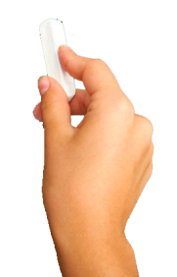

Balkalarning mustahkamligini bosh kuchlanishlar bo‘yicha tekshirish. Egilishdagi bosh normal va eng katta urinma kuchlanishlar. Balka mustahkamligini to‘la tekshirish.

Slide 2
REJA:
1
Egilishdagi bosh normal va eng katta urinma kuchlanishlar.
2
Balka mustahkamligini to‘la tekshirish.

Slide 3
1. Балкаларнинг мустаҳкамлигини бош кучланишлар бўйича текшириш
Биз балкаларнинг мустаҳкамлигини нормал ва уринма кучланишлар бўйича ҳисоблаб келдик:

Slide 4
Максимал нормал кучланишлар эгувчи момент максимал бўлган кўндаланг кесимдаги нейтрал ўқдан энг узоқ нуқталарда ҳосил бўлади; бу элементар шаклда А ва В ҳарфлари билан кўрсатилган (1-шакл, а), уларнинг мустаҳкамлиги (1) формула ёрдамида текширилади.

Slide 5

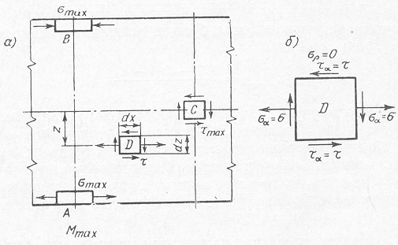
1 – расм. Балкада ён томонида ажратилган кесим юзалардаги кучланишлар

Slide 6
Максимал уринма кучланишлар кесувчи куч максимум бўлган кўндаланг кесимларнинг нейтрал ўқидаги нуқтада вужудга келади ва бу нуқтадаги С элемент соф силжиш ҳолатида бўлади. Бу элементнинг мустаҳкамлиги (2) формула ёрдамида текширилади. 1-шакл, а да мустаҳкамлиги текширилаётган балка ён томонидан кўрсатилган. Унда эгувчи момент максимум бўлган кўндаланг кесимдаги энг катта чўзувчи ва сиқувчи нормал кучланишлар ҳосил бўлган А ва В элементлар билан бир қатор кесувчи куч максимум бўлган кўндаланг кесимдаги соф силжиш ҳолатидаги С элемент кўрсатилган. Бу элементларнинг ҳар бири оддий кучланиш ҳолатида бўлади, бинобарин кўрсатилган элементлар балканинг энг хавфли элементлари деб айтишга ҳеч қандай асос йўқ. Аммо нейтрал ўқдан z масофада турувчи бирор D элемент мураккаб кучланиш ҳолатида бўлади.

Slide 7
Шунинг учун бу элементга таъсир қиладиган нормал ва уринма кучланишлар, гарчи баён этилган учта элементга таъсир қиладиган нормал ва уринма кучланишлардан кичик бўлса ҳам, у хавфлироқ ҳолатда бўлиши мумкин, чунки бу элемент икки хил кучланиш, яъни нормал ва уринма кучланишлар таъсиридадир(1-шакл, а, б).
Бу кучланишларнинг қийматлари (3) ва (4) формулалар асосида топилади:

Slide 8
Бу формулалардаги М_{х} билан Q_{х} текширилаётган элемент жойлашган кўндаланг кесимдаги эгувчи момент ва кесувчи кучдир. Биз текшираётган D элемент текис кучланиш ҳолатида бўлади. Ҳозир текширилаётган конкрет ҳол учун умумий назарияни татбиқ қиламиз. Бу ҳолда (1, б-шакл, б) бўлади, чунки балканинг нейтрал қатламига параллел қатламлар бир-бирини босмайди деб фараз қилинади.
бундан
эканлиги келиб чиқади.

Slide 9
Балканинг мустаҳкамлик шартини тузиш учун ажратилган элементнинг бош кучланишлари билан бош юзаларини топиш керак. Биз текис кучланиш ҳолатида бўлган элементларнинг бош кучланишларини ва бош юзаларини топишнинг умумий формулаларига юқорида ҳосил бўлган қийматларни қўйиб, бош нормал кучланишлар учун қуйидаги ифодаларни ҳосил қиламиз:

Slide 10
Бош юзаларни топиш учун мана бундай формула ҳосил бўлади:
(5) формуладан балканинг бош юзаларида ҳосил бўладиган бош нормал кучланишларнинг қийматлари, (6) формуладан уларнинг йўналишлари аниқланади.
Бош юзалар билан 45⁰ бурчак ҳосил қилган юзаларда максимал уринма кучланишлар ҳосил бўлади:
(6)
бунда σ₁ ва σ₃ ларнинг қийматларини (5) формуладан келтириб қўйсак, қуйидаги ифода келиб чиқади:

Slide 11
Бу формулалардан кўринадики, бош кучланишлар ҳамда максимал ва минимал уринма кучланишларининг энг катта қийматлари кўндаланг кесимда ҳосил бўладиган нормал ва уринма кучланишларга боғлиқ. Бинобарин уларнинг қийматларини нормал кучланиш σ билан уринма кучланиш τ биргаликда катта қийматларга эришган нуқталарни шу билан бирга М_{х} ва Q_{х} лар биргаликда энг катта бўлган балка кесимларини излаш керак. Масалан, қўштавр кесимли балка учун бундай нуқта унинг пастки ва устки токчалари билан деворни ажратувчи сатҳга тўғри келади.
(3) ва (4) формулалардан кўринадики, нормал кучланиш - эгувчи моментга ва уринма кучланиш - кесувчи кучгa боғлиқдир. Бинобарин балка, узунаси бўйича М билан Q нинг миқдорлари биргаликда ўзининг энг катта ёки унга яқинроқ қийматларига эришган кўндаланг кесимларни излаш керак.

Slide 12
2. Балка мустаҳкамлигини тўла текшириш.
Балкаларнинг мустаҳкамлиги бош кучланишлар бўйича қуйидаги икки шарт бажарилган тақдирдагина текширилади:
1. Балканинг бирор кесимида эгувчи момент билан кесувчи куч биргаликда ўзининг энг катта ёки унга яқинроқ қийматига эга бўлиши керак.
2. Балка кесимининг эни унинг устки ва пастки четига яқин ерда масалан, қўштавр каби кесимлардагидек тўсатдан ўзгариши керак.

Slide 13
Балкадаги бош кучланишлар (5) формула асосида топилгандан кейин, унинг мустаҳкамлик шарти мустаҳкамлик назарияларидан бири ёрдамида текширилади, масалан III назарияга кўра:
ёки
бундан қуйидаги келиб чиқади:
(8)
IV назарияга кўра:
(9)
бўлади. Бу формуладаги σ ва τ нинг қийматлари (3) ва (4) формулалардан топилади.

